Slide 1
с.Устюжанино

Slide 2
Клуб «Потешки»
с.Чингис

Slide 3
Детский праздник в д.Новый Шарап

Slide 4
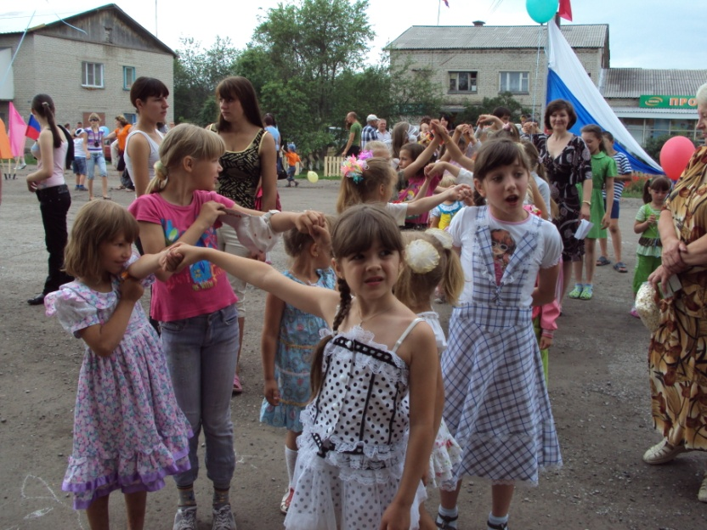
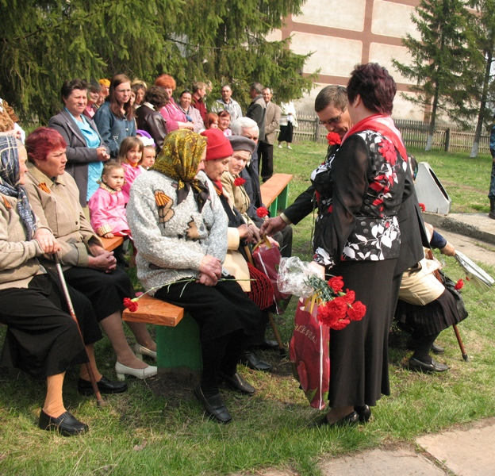
День села Устюжанино

Slide 5
Детские площадки
в селах района

Slide 6
с.Устюжанино

Slide 7
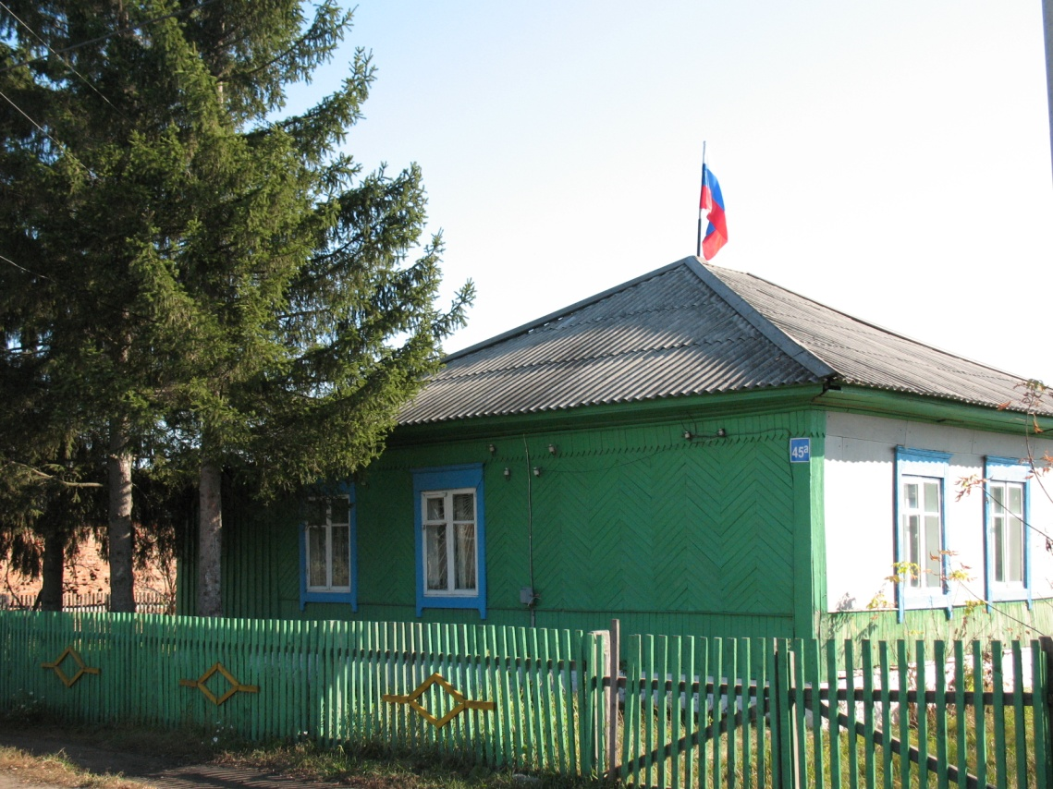
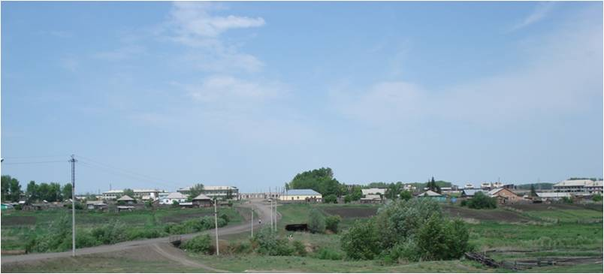

Slide 8
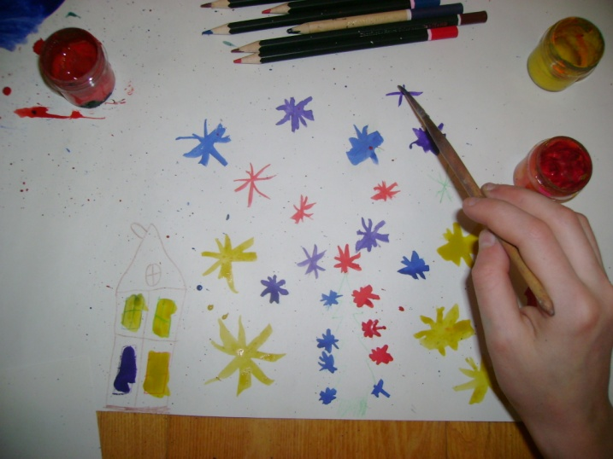
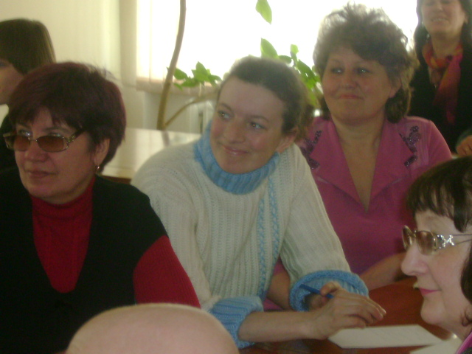

Slide 9
Спасибо за внимание!

